Slide 1
Ambiguität und Bedeutungskomposition
Einführung in die Semantik und Pragmatik
Stefan Hartmann
hartmast@hhu.de

Slide 2
Überblick
Ambiguität als Herausforderung (und Chance) für die linguistische Semantik
Lexikalische und strukturelle Ambiguität
Vom Wort über die Phrase zum Satz: Das Kompositionalitätsprinzip und seine Grenzen

Slide 3
Bedeutungskomposition
Von Wörtern zu Worten
Bedeutungskomposition ist das, was beim Verstehen komplexer Ausdrücke zur Kenntnis der Wortbedeutungen hinzukommt.
Peter verspeist ein Känguru.
Ein Känguru verspeist Peter.
Effekt der Bedeutungskomposition zeigt sich besonders deutlich dort, wo er auf unterschiedliche Weise verlaufen kann und dadurch zu unterschiedlichen Ergebnissen führt → Ambiguität

Slide 4
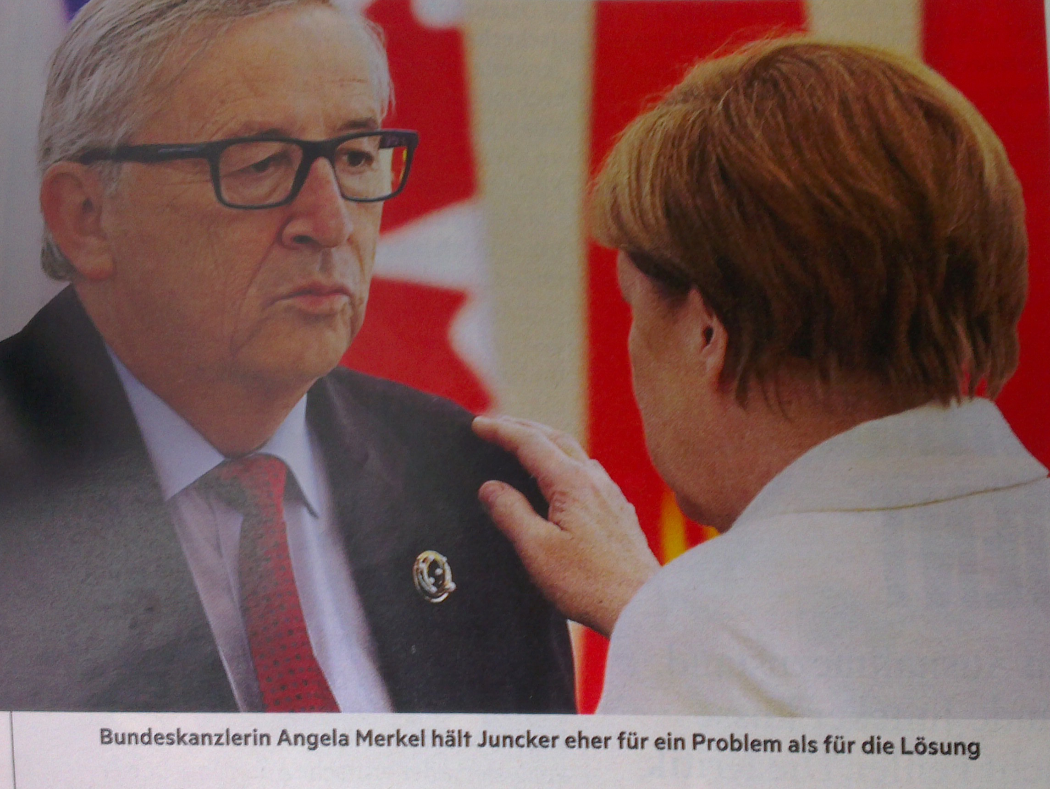
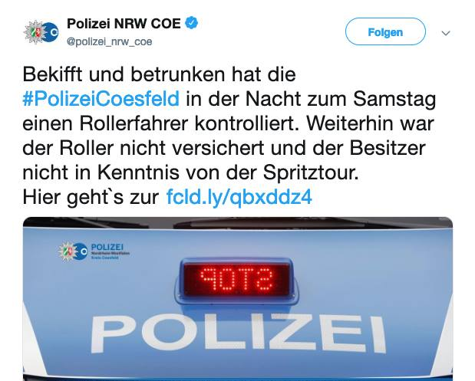

Slide 5
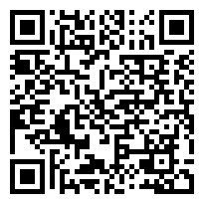
Ambiguität
Lexikalische Ambiguität
Ambiguität gibt es jedoch nicht nur auf Satz-, sondern auch auf Wortebene: Auch einzelne lexikalische Einheiten können mehrdeutig sein!
Welche Wörter fallen Ihnen ein, die mehr als eine Bedeutung haben?
pingo.coactum.de → 763033

Slide 6
Ambiguität
Lexikalische Ambiguität
- - - PINGO-Ergebnis - - -

Slide 7
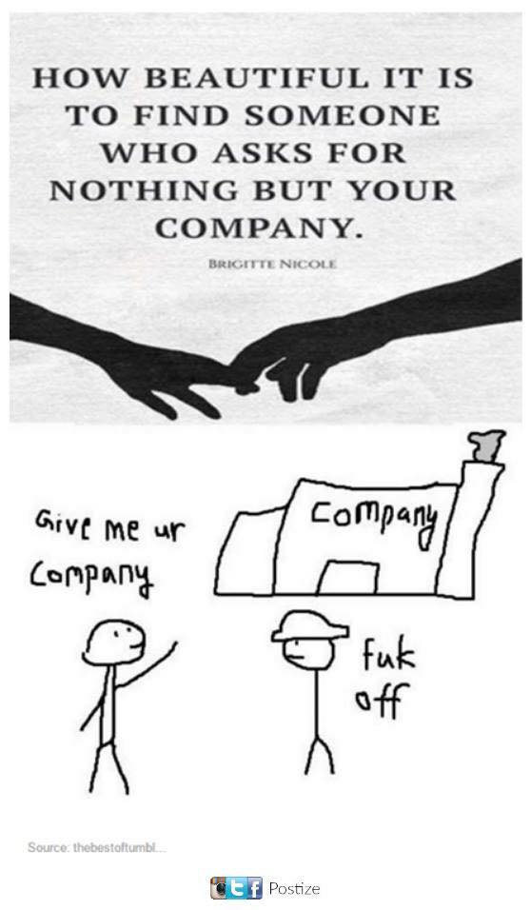
Ambiguität
Lexikalische Ambiguität
zwei formal gleiche Wörter haben die gleiche Bedeutung
Grundannahme dabei: ein sprachlicher Ausdruck hat immer nur eine (wörtliche) Bedeutung
viele Ansätze innerhalb der Semantik würden daher z.B. Schloss 'Gebäude' und Schloss 'Schließvorrichtung' als zwei verschiedene Wörter sehen
Wir sprechen im Folgenden jedoch von unterschiedlichen Lesarten eines Wortes.

Slide 8
Ambiguität
Grade der lexikalischen Ambiguität
Schwache Homonymie
Zwei formal unterscheidbare Wörter besitzen eine gemeinsame (Oberflächen-)Form, z.B. (der/das) Gehalt, (der/das) Teil
Starke Homonymie
Zwei erkennbar verschiedene Wörter sind formal ununterscheidbar, z.B. (das) Schloss
Polysemie
Zwei formal ununterscheidbare Wörter sind nachweislich, aber nicht (unmittelbar) erkennbar verschieden, z.B. Schule in Die Schule brennt vs. Hilda hat einen Brief von der Schule bekommen.

Slide 9
Ambiguität
(starke) Homonymie vs. Polysemie
starke Homonyme sind oft zufällige lautliche und orthographische Übereinstimmungen
z.B. Fuge
'Musikstück', von lat. fuga 'Flucht'
'Mauerzwischenraum', von mhd. vuoge zu vüegen 'bewerkstelligen, sich anpassen'
bei starken Homonymen oft enger etymologischer Zusammenhang, der heutigen Sprecher*innen aber nicht mehr bewusst ist (Schloss)
bei Polysemie hingegen hängen die verschiedenen Lesarten in systematischer Weise zusammen, z.B. Universität 'Gebäude' – 'Institution' etc.

Slide 10
Ambiguität
Ambiguitätstests
Zähltest
Wie viele Bücher besitzt Elizabeth II. insgesamt? → (im Prinzip) eindeutig zu beantworten
Wie viele Schlösser besitzt Elizabeth II. insgesamt? → Antwort verlangt Desambiguierung von Schloss: Ist von Gebäuden oder von Schließvorrichtungen die Rede?

Slide 11

Ambiguität
Ambiguitätstests
Koordinationstest
Fritz klagt über Kopfschmerzen. Elke klagt gegen ihren Vermieter.
(?) Fritz klagt, und Elke klagt.
*Fritz und Elke klagen.

Slide 12
Ambiguität
Ambiguitätstests
Widerspruchstest (test of contradiction)
Ist ein Satz in sich widersprüchlich, wenn man ihn mit seiner eigenen Verneinung kombiniert, oder lässt er sich über unterschiedliche Lesarten auflösen?
Dieter Nuhr ist komisch, aber nicht komisch.
(komisch1: 'seltsam', komisch2: 'lustig')
*Sie ist schwanger, aber nicht schwanger.

Slide 13
Ambiguität
Ambiguitätstests
Test mit identity-of-sense-Anaphern
Kombination mit sog. Sinnidentitäts-Anaphern, wobei einer der Ausdrücke in der Sinnidentitäts-Relation mit einer der Lesarten nicht kompatibel ist (Grinder & Postal 1971):
Der Fisch ist bereit zum Essen.
'Der Fisch ist bereit, etwas zu essen' vs. 'bereit dafür, gegessen zu werden'
Der Fisch ist bereit zum Essen, aber die Kinder nicht.
Notes:
engl. The fish is ready to eat

Slide 14
Ambiguität
Ambiguität vs. Vagheit
Ein Ausdruck ist ambig, wenn er mehr als eine Bedeutung in dem Sinne hat, dass diese Bedeutungen diskret voneinander unterschieden werden können.
Das Verb laufen kann unter anderem bedeuten ‚zu Fuß fortbewegen‘ und ‚fließen‘ wie in Das Wasser läuft noch.
Vagheit: Bedeutung eines Ausdrucks umgasst verschiedene Ausprägungen auf einer graduellen Skala umfasst.
z.B. oft: Astronaut Jerry Ross ist oft ins All geflogen (7x) vs. Helmut Schmidt hat oft Zigaretten geraucht
Notes:
Bevor wir von der lexikalischen zur syntaktischen Ambiguität weitergehen, müssen wir zunächst Ambiguität und Vagheit abgrenzen – übrigens auch ein Einsatzgebiet für Ambiguitätstests, denn nicht alles, was nach Ambiguität aussieht, ist auch tatsächlich ein Fall von Ambiguität.
Ein Ausdruck ist mehrdeutig, wenn er mehr als eine Bedeutung in dem Sinne hat, dass diese Bedeutungen diskret voneinander unterschieden werden können. Das Verb laufen kann unter anderem bedeuten ‚zu Fuß fortbewegen‘ und ‚fließen‘ wie in Das Wasser läuft noch.
Beide Bedeutungen haben mit Fortbewegung zu tun, aber sie sind diskret unterscheidbar darin, dass in einem eine Flüssigkeit sich bewegt und im anderen etwas mithilfe von Beinen. Anders bei der Vagheit. Hier besteht das weite Bedeutungspotential darin, dass die Bedeutung eines Ausdrucks verschiedene Ausprägungen auf einer graduellen Skala umfasst. Dies ist bei oft der Fall. Wir können nicht sagen, ob der Bedeutungsbereich von oft von fünf Mal bis 589 Mal reicht, aber vier Mal ist selten und 590 Mal ist meistens, oder wie viel Mal genau jemand betrunken sein muss, damit man sagen kann, die Person sei oft betrunken. Im Folgenden geht es um Mehrdeutigkeit, nicht um Vagheit (Kasper 2020: 77)

Slide 15
Ambiguität: Überblick
Typen der Ambiguität
Neben lexikalischer Ambiguität gibt es strukturelle Ambiguität auf morphologischer und syntaktischer Ebene
Es gibt keine feste "Typologie" struktureller Ambiguitäten, sondern man kann Typen der Ambiguität nach unterschiedlichen Kriterien unterteilen
Ambiguität
lexikalische Ambiguität
strukturelle Ambiguität
...
Klammerambiguität
...
Komposita-Ambiguität
syntaktische Anschlussambiguität

Slide 16
Ambiguität: Überblick
Typen der Ambiguität
Wir orientieren uns an der Typologie von Kasper (2021):
kategoriale Ambiguität
Kompositaambiguität
syntaktische Anschlussambiguität
thematische Rollenambiguität
syntaktische Funktionenambiguität
Skopusambiguität
Pronomenbezugsambiguität
Überblickstabelle mit Beispielen folgt einige Folien weiter ☺

Slide 17
Ambiguität
Kategoriale Ambiguität
eine Wortform kann verschiedenen Wortarten angehören
Ich spitze den Stift
Die Spitze des Turms
in den meisten Fällen werden diese Ambiguitäten jedoch im syntaktischen Ko-Text desambiguiert.

Slide 18
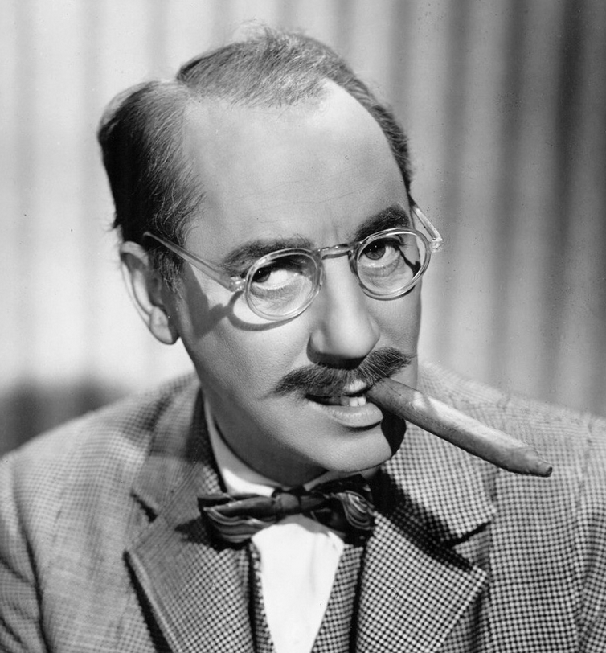
Ambiguität
Kategoriale Ambiguität
Time flies like an arrow,
fruit flies like a banana.
(Groucho Marx)

Slide 19
Ambiguität
Klammerambiguitäten
einfachste Form der strukturellen Ambiguität
ein Satz lässt sich unterschiedlich analyiseren, indem man dieselbe syntaktische Regel auf unterschiedliche Teile anwendet
Die Beispiele hier sind alle alt und schlecht oder ausgedacht.
[alt und [schlecht oder ausgedacht]]
[[alt und schlecht] oder ausgedacht]
Notes:
Die beiden Strukturen kommen dadurch zustande, dass dieselbe syntaktische
Regel angewandt wurde, aber auf unterschiedliche Teile. Die Regel besagt,
dass man eine Adjektivgruppe bilden kann, indem man zwei Adjektivgruppen
durch eine koordinierende Konjunktion verbindet. Nach dieser
Regel ist zunächst ,teuer oder verkauft‘ eine Adjektivgruppe; denn sowohl
,teuer‘ als auch ,verkauft‘ sind Adjektive (und als solche auch kleine Adjektivgruppen),
und ,oder‘ ist eine koordinierende Konjunktion. Eine erneute Anwendung
derselben Regel ergibt dann, dass auch ,winzig und teuer oder ver-
kauft‘ eine Adjektivgruppe ist; denn ,winzig‘ ist ein Adjektiv und ,teuer oder
verkauft‘ hatten wir gerade als Adjektivgruppe identifiziert. In (11)a wird diese
Abfolge der Regelanwendung durch die Klammerung nachvollzogen. Die
Struktur (11)b dagegen ergibt sich, indem man die genannte Regel zunächst
auf die Adjektive ,winzig‘ und ,teuer‘ anwendet und so die Adjektivgruppe
,winzig und teuer‘ bildet, die sich wiederum zu der Adjektivgruppe ,winzig
und teuer oder verkauft‘ erweitern lässt.
(Zimmermann 2014: 26f.)

Slide 20

Ambiguität
Klammerambiguitäten
[[Leben mit Behinderung] und Inklusion]
[Leben mit [Behinderung und Inklusion]]

Slide 21
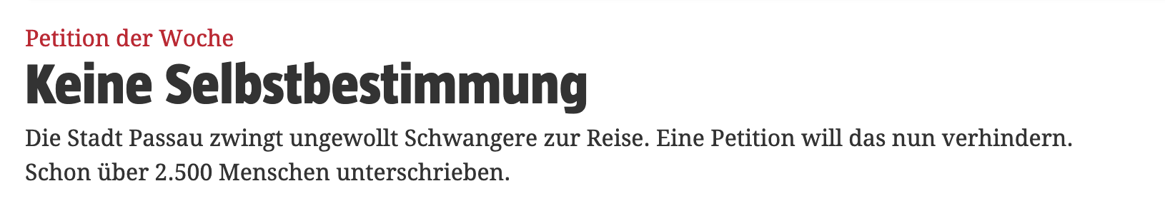
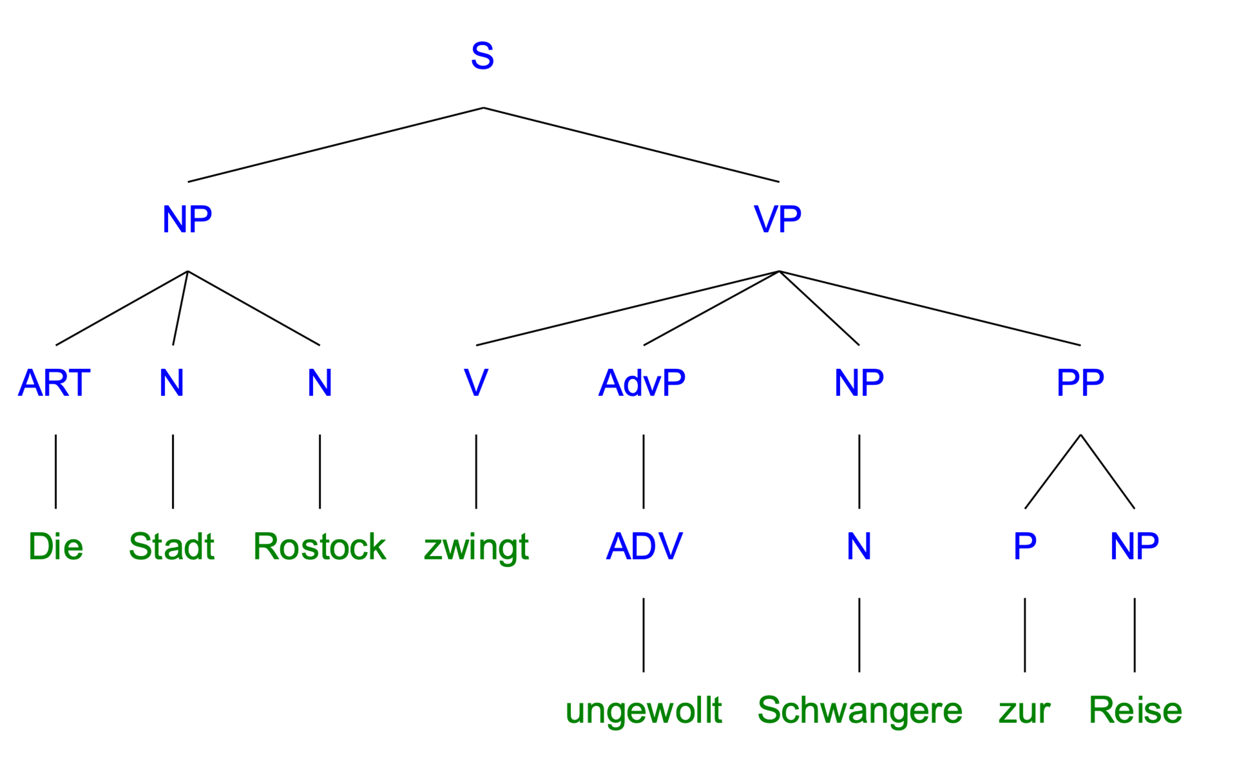
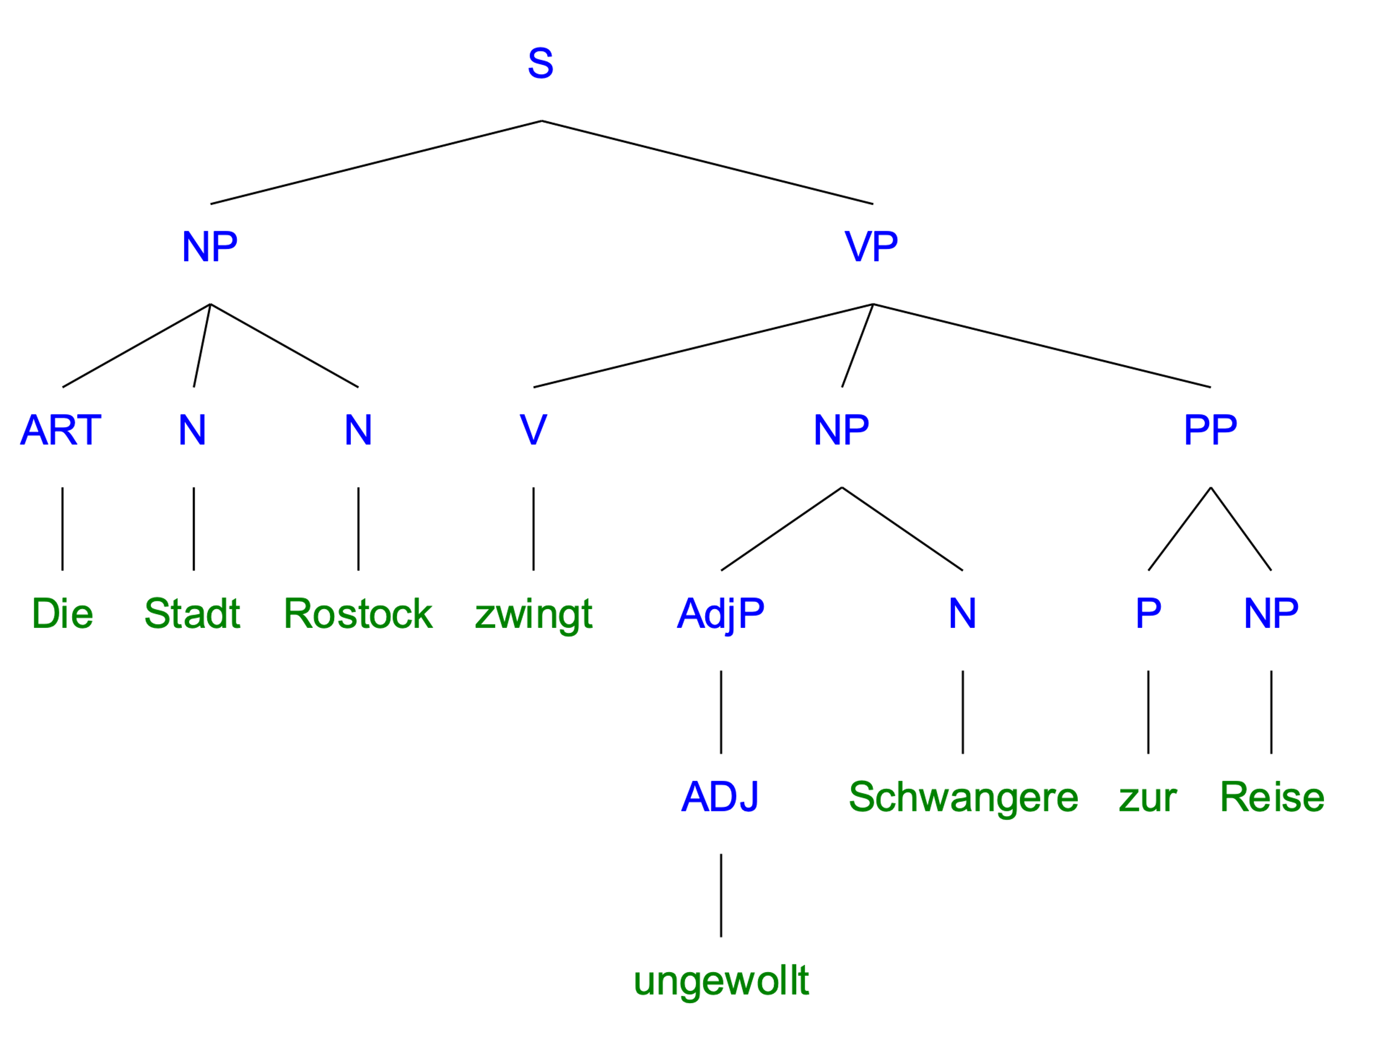
Ambiguität
Klammerambiguität

Slide 22
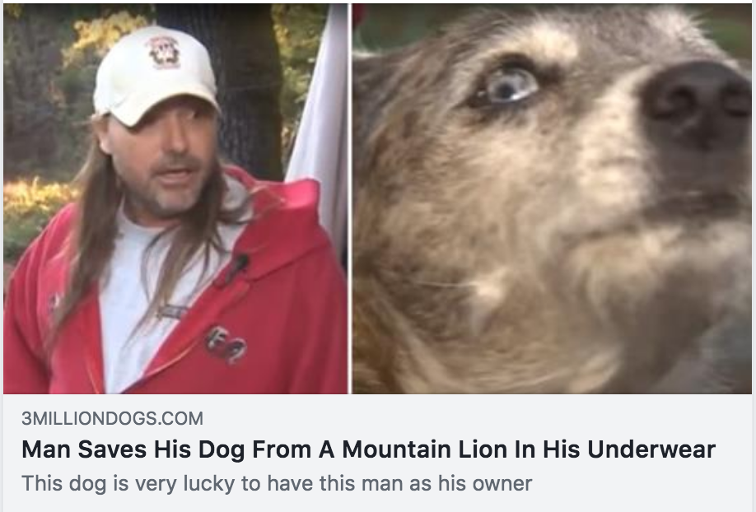
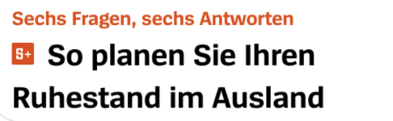
Ambiguität
[So planen Sie Ihren Ruhestand [im Ausland]]
im Ausland als adverbiale Bestimmung zu planen
[So planen Sie [Ihren Ruhestand im Ausland]]
im Ausland als Attribut zu Ruhestand
Notes:
syntakt. Anschlussambiguität als Untertyp der Klammerambiguität

Slide 23
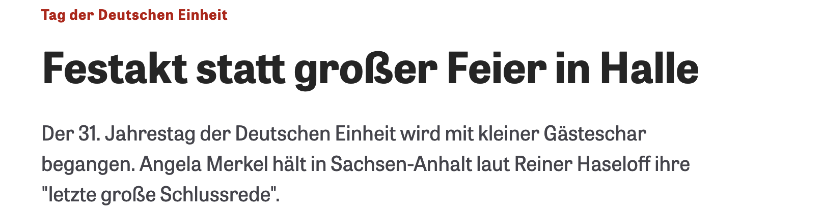
Ambiguität
Klammerambiguität
[Festakt statt [großer Feier in Halle]]
[[Festakt statt großer Feier] in Halle]
Notes:
gleich mehrfach ambig: einerseits strukturelle Ambiguität, andererseits lexikalische (und kategoriale, wenn man Eigennamen als eigene Kategorie zählt) Ambiguität von "Halle" - die Stadt oder eine Festhalle?

Slide 24
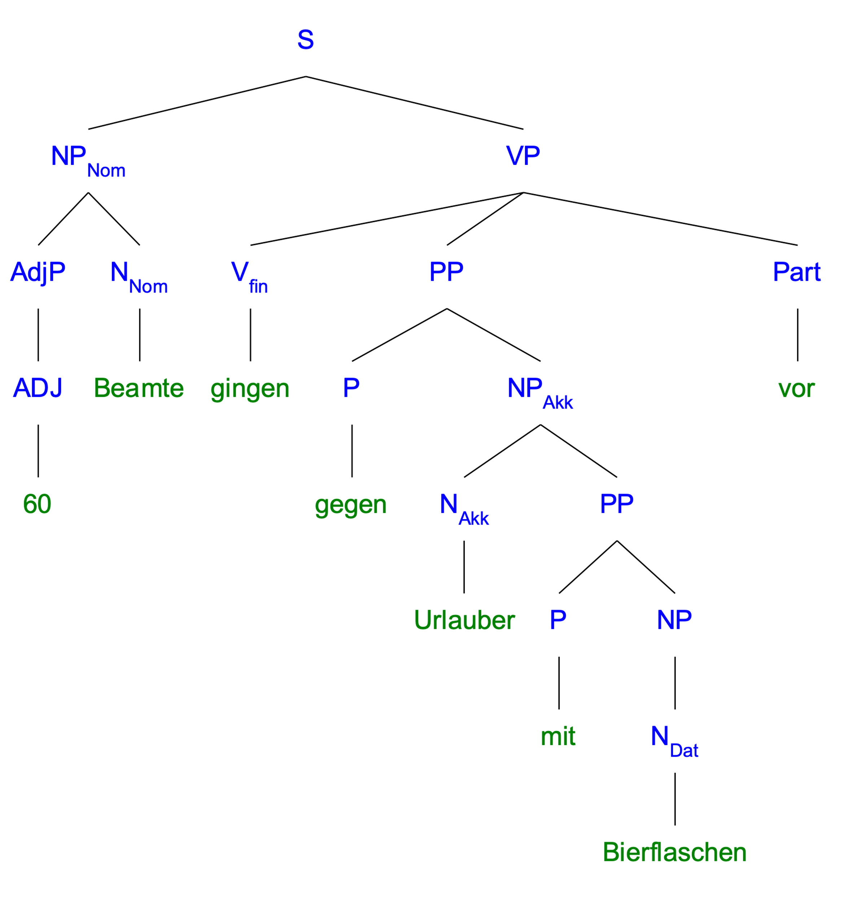
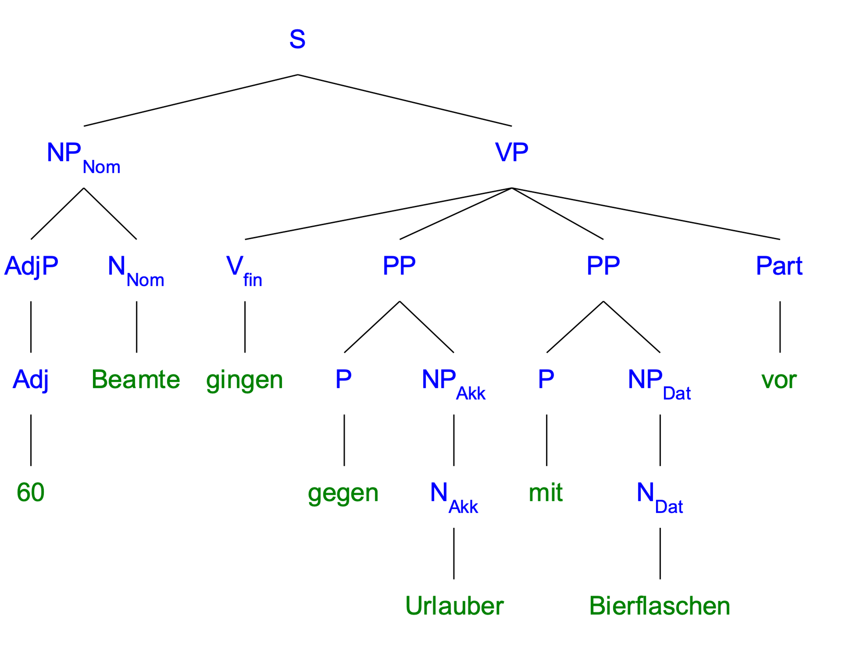
Ambiguität
Strukturelle Ambiguität
syntaktische Anschlussambiguität
60 Beamte gingen gegen Urlauber mit Bierflaschen vor.
Notes:
Diese Art von Ambiguit. ät nennt man auch syntaktische Anschlussambiguität Anschluss- oder Anbindungsambiguität heißt das dann, weil offen ist, an welches andere syntaktische Element die Präpositionalphrase angeschlossen oder angebunden werden muss. (Kasper 2020: 79)

Slide 25




Ambiguität
Präpositionalobjekte und adverbiale Bestimmungen
Lesart 1:
Lesart 2:
Notes:
Syntaktische Anschlussambiguität liegt oft dann vor, wenn eine PP zwischen zwei syntaktischen Funktionen ambig ist: zwischen Präpositionalobjekt einerseits und adverbialer Bestimmung andererseits.

Slide 26
Ambiguität
Präpositionalobjekte und adverbiale Bestimmungen
Lesart 1: in Berlin als Präpositionalobjekt
Lesart 2: in Berlin als adverbiale Bestimmung

Slide 27
Ambiguität
Strukturelle Ambiguität
Strukturelle Ambiguität gibt es auch bei Komposita:
N
N
N
N
N
N
N
N
N
N
N
N
Mädchen
handels
schule
Mädchen
handels
schule

Slide 28


Ambiguität
Ambiguität bei Komposita
Kompositaambiguität muss aber nicht zwingend strukturelle Ambiguität sein, sondern kann auch aus unterschiedlichen Möglichkeiten der Interpretation des semant. Verhältnisses der Kompositionsglieder resultieren:
Holzkiste 'Kiste aus Holz' vs. 'Kiste für Holz'
Bleimine 'Mine zum Bleiabbau' vs. 'Mine von einem Stift'

Slide 29
Ambiguität
Klammerambiguitäten bei Relativsätzen
die Corona-Regeln, die Martin nicht gefallen, gelten weiter.
appositive Lesart: [[die Corona-Regeln], [die Martin nicht gefallen]]
→ 'die Corona-Regeln, die Martin (alle, insgesamt) nicht gefallen, gelten weiter'
restriktive Lesart: [die [Corona-Regeln, [die Martin nicht gefallen]]]
→ 'diejenigen Corona-Regeln, die Martin nicht gefallen, gelten weiter'

Slide 30
Ambiguität
Klammerambiguitäten bei Relativsätzen
die Corona-Regeln, die Martin nicht gefallen, gelten weiter.
appositive Lesart: [[die Corona-Regeln], [die Martin nicht gefallen]]
→ 'die Corona-Regeln, die Martin (alle, insgesamt) nicht gefallen, gelten weiter' nur bei referenziellen Bezugnomina
restriktive Lesart: [die [Corona-Regeln, [die Martin nicht gefallen]]]
→ 'diejenigen Corona-Regeln, die Martin nicht gefallen, gelten weiter' bezieht sich auf ein Substantiv, nicht die NP
Notes:
referenzielle Bezugsnomina: Bezugsnominal bezieht sich auf ein einzelnes Objekt oder eine einzelne Person. Nicht bei quantifizierenden Nominalen möglich: jede Corona-Regel, die Martin nicht gefällt, gilt weiter.

Slide 31
Ambiguität
Appositive und restriktive Relativsätze
appositive Lesart kommt nur zustande, wenn sich das Bezugsnominal auf ein einzelnes Objekt oder eine einzelne Person bezieht – d.h. wenn es referenziell ist.
restriktiver Relativsatz bezieht sich nie auf ein vollständiges Nominal, sondern immer nur auf ein Substantiv. Dabei spielt es keine Rolle, ob dieses Substanntiv Teil eines referenziellen oder eines quantifizierenden Nominals ist. Entscheidend ist einzig und allein, dass überhaupt ein Substantiv vorhanden ist, an das der Relativsatz angehängt werden kann.

Slide 32
Ambiguität
Lexikalische Zerlegung
Dieses Auto gehört niemandem, der hier wohnt.
→ restriktiv oder appositiv? Auf den ersten Blick weder das eine noch das andere, weil niemand weder ein Substantiv ist noch sich auf ein einzelnes Objekt bezieht...
häufige "Lösung" dieses Problems: lexikalische Zerlegung, z.B. von niemand in "kein Mensch":
Dieses Auto gehört keinem Menschen, der hier wohnt.
Notes:
die appositive Lesart eines Relativsatzes
kommt (zumindest im Singular) nur dann zustande, wenn sich das Bezugsnominal
auf ein einzelnes Objekt oder eine einzelne Person bezieht – wenn
es, wie man in der Semantik sagt, referenziell ist. Das ist sowohl bei der
Kennzeichnung ,der schwedische Teilnehmer‘ als auch bei dem Eigennamen
,Lasse‘ der Fall, aber eben nicht bei dem quantifizierenden Nominal ,jeder
Schwede‘. (...) Im Gegensatz dazu bezieht sich ein restriktiver Relativsatz nie auf ein vollständiges
Nominal, sondern immer nur auf ein Substantiv – im Einklang mit
der Klammerung (12)b. Dabei spielt es keine Rolle, ob dieses Substantiv Teil
eines referenziellen oder eines quantifizierenden Nominals ist. Entscheidend
für das Zustandekommen einer restriktiven Lesart ist einzig und allein,
dass überhaupt ein Substantiv vorhanden ist, an das der Relativsatz angehängt
werden kann.

Slide 33
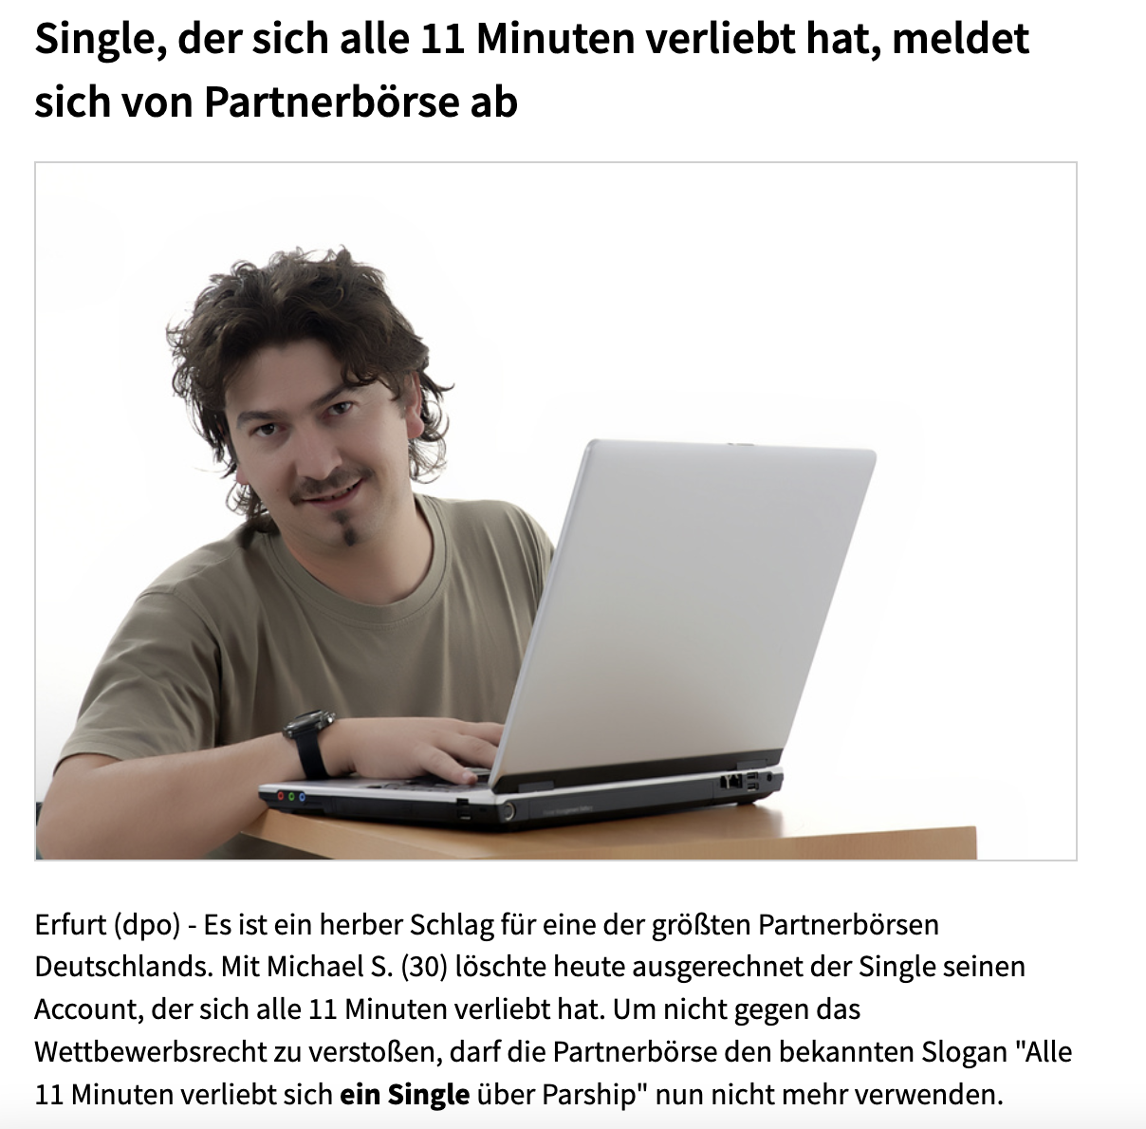
Ambiguität
Skopusambiguität
Alle elf Minuten verliebt sich ein Single über [Partnerbörse]
Alle elf Minuten gilt, dass es einen Single gibt, der sich verliebt.
Es gibt einen Single, für den alle 11 Minuten gilt, dass er sich verliebt.
Notes:
Die Ambiguität hat etwas mit der Interaktion der Quantorenausdrücke alle elf Minuten und ein Single zu tun.
Quantoren sind Ausdrücke, die der Quantifizierung von Mengen dienen. Jeder Quantor hat einen semantischen Bereich, über den er sich erstreckt. Diesen nennt man Skopus.
In dem Satz kommen zwei Quantoren vor. Bei einer Lesart rangiert alle elf Minuten höher als ein Single, bei der anderen ist es umgekehrt.

Slide 34
Ambiguität
Skopusambiguität
die beiden Lesarten unterscheiden sich in der "Rangfolge" der beiden quantifizierenden Nominale alle elf Minuten und ein Single – in semantischer Terminologie: in ihrem Skopus
es handelt sich daher um eine sog. Skopusambiguität.
Notes:
Skopusambiguität ist ein Fall von struktureller Ambiguität, denn die Wortbedeutungen sind ja immer dieselben.
Skopusambiguität kann aber nicht per Klammerung erklärt werden.

Slide 35
Ambiguität
Skopusambiguität
Jedes Kind mag einen Film.
Quantifizierende NPs wie einen Film und jedes Kind haben einen bestimmten Wirkungsbereich (Skopus).
Enthält ein Satz zwei quantifizierende NPs, können die Wirkungsbereiche (Skopen) beider NPs interagieren.
Ist der Wirkungsbereich der ersten NP einen Film größer als der der zweiten NP jedes Kind, dann bedeutet Satz (6d), dass es einen Film gibt, für den gilt, dass ihn jedes Kind gesehen hat.
Ist dagegen der Skopus der zweiten NP größer als der der ersten NP, dann bedeutet der Satz, dass für jedes Kind gilt, dass es einen Film gesehen hat, wobei nicht jedes Kind den gleichen Film gesehen haben muss.

Slide 36
Ambiguität
Skopusambiguität
Jedes Kind mag einen Film.
Lesart 1: ∃y.FILM(y) ∧ (∀x.KIND(x) → LIEBEN(x,y))
vereinfacht: [einen Film: x] [jedes Kind mag x]
in Prosa: Es gibt einen Film x, für den gilt: jedes Kind mag x.
Lesart 2: ∀x.KIND(x) → (∃y.FILM(y) ∧ LIEBEN(x,y))
vereinfacht: [jedes Kind: y] [einen Film: x] [y mag x]
in Prosa: Für jedes Kind y gilt, dass es einen Film x gibt, den es mag.
im Skopus von
im Skopus von
Notes:
Lesart 1: Es gibt einen Film y, UND für diesen Film gilt: für jedes Kind gilt, dass es den Film liebt. Der Existenzquantifikator ∃ rangiert hier höher als der universale Quantifikator ∀.
∀ universaler Quantifizierer → "für jeden x gilt"; ∧: Konjunktor; →: Implikation
hier noch einmal das gleiche etwas formalisiert

Slide 37
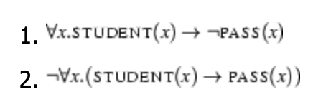
Ambiguität
Skopusambiguität
Alle Politiker sind nicht korrupt.
Lesart 1: ∀x.POLITIKER(x) → ¬KORRUPT(x)
Lesart 2: ¬∀x.(POLITIKER(x) → KORRUPT(x))
Notes:
Skopusambiguität auch bei Verbindung von Allquantor und Negation: Skopus der Quantifikation und der Negation unterscheiden sich zwischen den Lesarten
Lesart 1: 'Für jeden Politiker x gilt: x ist nicht korrupt'
Lesart 2: 'es ist nicht der Fall, dass für jeden Politiker x gilt: x ist nicht korrupt'

Slide 38

Ambiguität
(Un-)Spezifizität
Hans sucht einen roten Pullover.
spezifische Lesart: Hans sucht einen bestimmten Pullover.
unspezifische Lesart: Hans sucht irgendeinen roten Pullover.
Ambiguität zwischen spezifischer und unspezifischer Lesart nur bei bestimmten Verben, z.B. suchen, ähneln, schulden, verhindern, malen: sog. referenziell opake Verben

Slide 39
Ambiguität
(Un-)Spezifizität
Aufgabe:
Bitte bilden Sie einen ambigen Satz mit einem referenziell opaken Verb, z.B. einem der oben genannten ähneln, schulden, verhindern, malen
pingo.coactum.de → 763033
Notes:
Ich schulde dir eine Playstation. (irgendeine oder eine bestimmte, die ich mir ausgeliehen haben) – Der Kommunalpolitiker ähnelt einem Chihuahua (irgendeinem oder einem bestimmten) – sie malt einen alten Mann (irgendeinen oder einen bestimmten?)

Slide 40
Ambiguität
Thematische-Rollen-Ambiguität
Brutus hat Cäsar getötet
Lesart 1:
BRUtus hat Cäsar getötet.
Lesart 2:
Brutus hat CÄsar getötet.
Patiens
Agens
Agens
Patiens
Notes:
Die Thematische-Rollen-Ambiguität wird oft prosodisch desambiguiert – die intendierte Bedeutung ergibt sich daraus, wo der Satzfokus liegt. Deshalb wird diese Art der Ambiguität in der Literatur, z.B. in der Einführung von Zimmermann, auch unter dem Stichwort "Fokusassoziation" diskutiert.

Slide 41
Ambiguität
Syntaktische-Funktionen-Ambiguität
Brutus hat Cäsar getötet
Lesart 1:
BRUtus hat Cäsar getötet.
Lesart 2:
Brutus hat CÄsar getötet.
Objekt
Subjekt
Subjekt
Objekt
Notes:
Viele, aber nicht alle thematische Rollen-Ambiguitäten sind gleichzeitig syntaktische Funktionen-Ambiguitäten.

Slide 42
Ambiguität
Thematische-Rollen- und Syntaktische-Funktionen-Ambiguität
Viele, aber nicht alle thematische Rollen-Ambiguitäten sind gleichzeitig syntaktische Funktionen-Ambiguitäten.
z.B. Kyle Jenner gefällt Douglas: ambig zwischen Subjekt/Objekt und Experiencer/Stimulus
anders z.B. bei Die Raser haben zwei unbeteiligte Fußgänger schwer verletzt: ambig zwischen 'Verursacher (ohne Absicht)' vs. 'Agens (absichtlich handelnd)'
Notes:
je nach semant.-Rollen-Klassifikation würde man aber im Zweifelsfall in beiden Fällen von Agens sprechen

Slide 43
Ambiguität
Fokusassoziation
Welche Sprache ist nur in einem europäischen Land Amtssprache?
("5 gegen Jauch", zit. nach Zimmermann 2014: 31)
zwei Lesarten der Frage:
Welche Sprache ist nur in EINEM europäischen Land Amtssprache?
→ "Spanisch" ist richtig
Welche Sprache ist nur in einem EUROPÄISCHEN Land Amtssprache? (i.e., und nicht auch in einem außereuropäischen?)
→ "Spanisch" ist falsch, da es z.B. auch in Argentinien Amtssprache ist.

Slide 44
Ambiguität
Fokusassoziation
in gesprochener Sprache werden die beiden Lesarten durch die Prosodie (genauer: den Satzakzent) desambiguiert
Funktion des Satzakzents ist es, eine bestimmte Konstituente hervorzuheben – also: zu fokussieren
Funktion von nur ist es, die Fokusalternativen als falsch zu deklarieren
Spanisch ist nur in EINEM europäischen Land Amtssprache
→ Fokusalternative: die Sprache ist in zwei, drei.... europäischen Ländern Amtssprache.
Spanisch ist nur in einem EUROPÄISCHEN Land Amtssprache.
→ Fokusalternative: Spanisch ist auch in mindestens einem nicht-europäischen Land Amtssprache.

Slide 45
Ambiguität
Fokusassoziation
Die Interaktion zwischen einem einzelnen Element wie nur und den Fokusalternativen zu dem Satz, in dem es vorkommt, bezeichnet man als Fokusassoziation
Dieses Phänomen lässt sich bei vielen Partikelwörtern, Adverbien und Konjunktionen beobachten, vgl. z.B. Kausalsätze:
Er hat Maria GEHEIRATAT, weil er in den Genuss steuerlicher Vorteile kommen wollten. Er hat MARIA geheiratet, weil seine Eltern eine standesgemäße Schwiegertochter wollten. (nach Zimmermann 2014: 32)
Notes:
hier: Kausalsätze mit subordinierender Konjunktion weil

Slide 46
Ambiguität
Fokusassoziation
Fokusalternativen gehen z.T. mit lexikalischer oder kategorialer Ambiguität einher
z.B. im obigen Beleg in einem europäischen Land: Ambiguität zwischen Zahlwort und Indefinitpronomen
Das Benefizspiel wird vom 1. FC Köln und Fortuna Düsseldorf bestritten.
[Kontext 1: Es ist ein Benefizspiel Köln gegen Düsseldorf angekündigt.]
[Kontext 2: Den beiden Vereinen wird vorgeworfen, heimlich an einem Benefizspiel für den Verein "Homophobe Vampire gegen Einwanderung e.V." teilgenommen zu haben.]

Slide 47
Ambiguität
Ambiguität bei elliptischen Konstruktionen
Intendierte Lesart:
'Der Mensch braucht sinnvolle Aufgaben. Geld braucht auch sinnvolle Aufgaben.'
Weitere mögliche Lesart:
'Der Mensch braucht sinnvolle Aufgaben. Geld braucht der Mensch auch.'
Der Mensch braucht sinnvolle
Aufgaben. Geld ∅ auch.
Notes:
"Ellipsen sind selbstständige Äußerungen, in denen systematisch Satzbestandteile ausgelassen werden, die eindeutig aus dem Kontext rekonstruiert werden können." (https://grammis.ids-mannheim.de/terminologie/552)

Slide 48
Ambiguität: Überblick
Ambiguitätstyp | Beispiel
lexikalische Ambiguität | Schloss
morphologische Ambiguität | (geb)-e (Ind. oder Konj. I)
kategoriale Ambiguität | /spitze/
Kompositaambiguität | Rinderbraten, Kindermüsli
syntaktische Anschlussambiguität | Es war der Eimer des Knechts, den ich gestern in den Burggraben geworfen habe.
thematische Rollenambiguität | Die Raser haben zwei unbeteiligte Fußgänger schwer verletzt.
syntaktische Funktionenambiguität | Kyle Jenner gefällt Douglas.
Skopusambiguität | Alle fünf Minuten wird in New York ein Mann angeschossen.
Pronomenbezugsambiguität | Gestern hat Rebecca ein frisches Roggenbrot für das Abendessen mitgebracht. Ich habe es sehr genossen.

Slide 49
Ambiguität
Was gilt als ambig?
Sätze können strukturell ambig sein, aber durch prosodische Informationen bzw. Interpunktion desambiguiert werden
Komm, wir essen, Opa.
vs.
Komm, wir essen Opa.

Slide 50
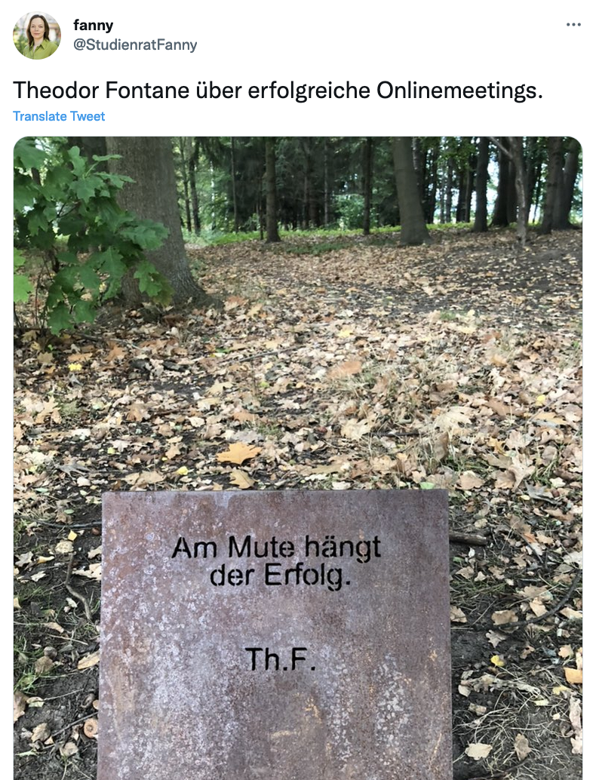
Homophonie und Homographie
z.T. besteht Ambiguität nur in einer Modalität (z.B. gesprochene Sprache oder Schrift)
Von Homonymie (s.o.) spricht man i.d.R. nur dann, wenn zwei Wörter homophon und homograph sind
Von Homophonie spricht man, wenn zwei Ausdrücke das gleiche Lautbild haben, z.B. Mine und Miene
Von Homographie spricht man, wenn zwei Wörter gleich geschrieben werden, z.B. modern (Verb) und modern (Adj.)

Slide 51
Ambiguität
Was gilt als ambig?
Viele der hier diskutierten Fälle sind im Kontext nicht oder nur bedingt ambig, weil Aspekte wie Prosodie (in der gesprochenen Sprache) und Interpunktion (in der geschriebenen Sprache) zur Desambiguierung beitragen.
Die meisten diskutierten Fälle sind nur in geschriebener Sprache ambig.
in der Diskussion um Ambiguität kann man somit u.U. auch ein Beispiel für den written language bias in der Linguistik sehen (Linell 2005).

Slide 52
Ambiguität
Temporäre / lokale Ambiguität
eine hochauflösende Kamera.
Das neueste iPhone hat
mich noch nie interessiert.
Hier handelt es sich um eine Parsing-Ambiguität
Unter Parsing versteht man die Segmentierung und hierarchische Analyse eines Satzes.
Die strukturelle Ambiguität ist nur von begrenzter Dauer und wird im Verlauf des Satzes vollständig aufgeglöst.
Die Neuausrichtung der Interpretation bezeichnet man als Reanalyse.
Notes:
Unter ➔ Parsing versteht man die Segmentierung und hierarchische
Analyse eines Satzes, die von Hörern unbewusst und automatisch
durchgeführt wird.
Parsing erfolgt nach bestimmten Strategien; es kann scheitern, wenn
der zugrundeliegende Satz ungrammatisch oder strukturell zu komplex
ist. ( Auer et al. 2013: 206)

Slide 53
Ambiguität
Temporäre / lokale Ambiguität
zur Warschauer Straße fährt.
Jan trifft die beiden Frauen in der U-Bahn, die
ihn gestern im Club nach seiner Telefonnummer gefragt haben.
erhöhter Arbeitsaufwand
P600
(elektr. Positivität 600ms nach dem betreffenden Reiz)
Notes:
Hier kann das Relativpron. die zunächst entweder als singularisches Pron. mit dem femininen Bezugsnomen U-Bahn analysiert werden oder aber als pluralisches Pron., das sich auf die beiden Frauen bezieht. Untersuchungen zur Sprachverarbeitung haben an der Stelle des Satzes, an der die Mehrdeutigkeit aufgelöst wird, einen erhöhten Arbeitsaufwand festgestellt, der sich auch auf neurologischer Ebene, in Form des sog. P600 zeigt. Dies ist eine elektrische Positivität, die ihren Höhepunkt 600 ms nach dem betreffenden Reiz (hier: nach dem Ausdruck, der die Ambiguität auflöst) erreicht und mit erhöhter Verarbeitungsaktivität im syntaktischen Bereich in Verbindung gebracht wird. (Wiese 2013)
Effekt zeigt sich im Elektroenzephalogramm, das die elektr. Aktivität des Gehirns durch Aufzeichnungen von Spannungsschwankungen an der Kopfoberfläche misst. (mehr dazu https://de.wikipedia.org/wiki/Elektroenzephalografie)

Slide 54
Ambiguität
Garden Path Sentences
"Gartenpfad-Sätze" als besonders auffällige Instanzen lokaler Ambiguität: The horse raced past the barn fell.
Im Deutschen funktionieren die meisten "Holzweg"-Sätze nur bei Nichtberücksichtigung der Interpunktion: Ich hoffe, dass die Studierenden die Prüfungen bestehen später auch im Beruf erfolgreich sind.
... oder nur in der graphematischen Modalität: Modern bei dieser Bilderausstellung werden vor allem die Rahmen.
syntaktische Ambiguität von Gartenpfad-Sätzen kommt häufig dadurch zustande, dass zugleich lexikalische Ambiguität vorliegt.
Notes:
Der englische Ausdruck garden
path sentences leitet sich aus dem Idiom to be
led down the garden path, ›getäuscht werden‹, a
(Auer et al. 2013)

Slide 55
ALLE SCHLAGZEILEN
SIND NICHT
ambig
+++ POLIZEI ERSCHIESST MANN MIT BANANE +++ KASTRATIONSPFLICHT GILT AUCH FÜR LANDWIRTE +++ WILDERER VON KÖNIGSTIGERN VERHAFTET +++ BONUSFLUG MIT MINDERJÄHRIGEM SOHN BEZAHLT +++ MANN RETTET HUND IN UNTERHOSEN

Slide 56
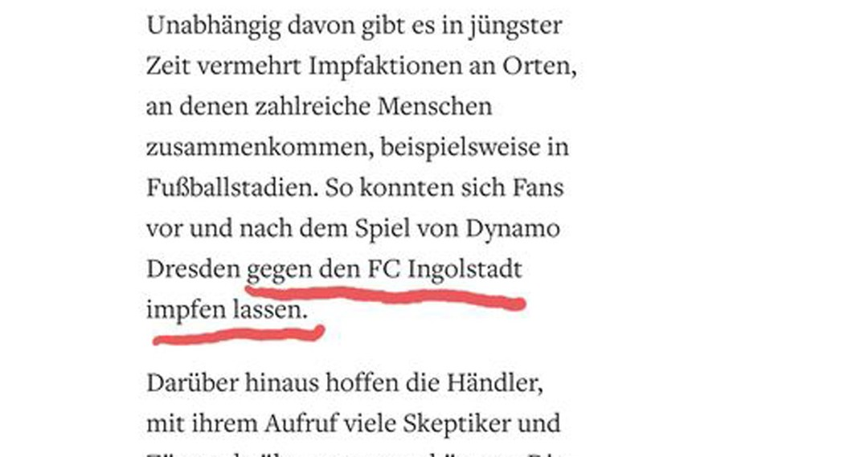

Slide 57


Slide 58


Slide 59
Bonusflug mit minderjährigem Sohn bezahlt
(Bielefelder Westfalen-Blatt, zit. nach Spiegel 2010)

Slide 60
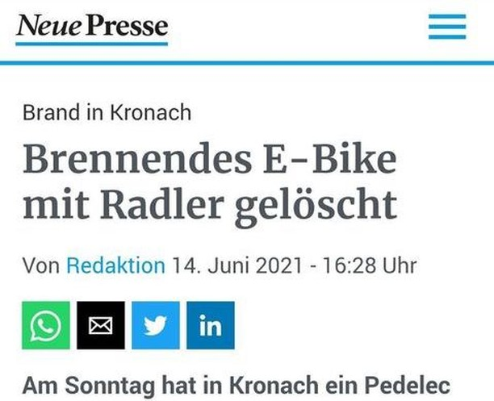

Slide 61


Slide 62
Aufgabe...
Ambiguität und Weltwissen
Der folgende Satz ist ambig, aber die Ambiguität fällt vermutlich vielen auf den ersten Blick gar nicht auf – warum ist das so?
Sie ließ ihre Jacke auf die gestohlenen Goldmünzen fallen, um diese zu bedecken.
Notes:
Hier wirkt Weltwissen desambiguierend: wir wissen, dass man mit einer Jacke eher Goldmünzen bedecken kann als umgekehrt; zudem dürfte im Kontext die Motivation der Protagonistin, die Goldmünzen zu bedecken, höher sein als die Motivation, ihre Jacke zu bedecken.

Slide 63
Bedeutungskomposition und Kompositionalitätsprinzip

Slide 64

Kompositionalität
Vom Wort zum Satz
Die Katze liegt auf der Matratze.
Was müssen wir wissen, um diesen Satz zu verstehen?

Slide 65
Kompositionalität
Vom Wort zum Satz
Die Katze liegt auf der Matratze.
Was müssen wir wissen, um diesen Satz zu verstehen?
→ Wir müssen die Bedeutungen der einzelnen Ausdrücke kennen.
→ Wir müssen die Art und Weise verstehen, wie die Ausdrücke miteinander verbunden werden.

Slide 66
Kompositionalität
Kombinatorialität und Kompositionalität
In der Literatur wird teilweise zwischen Kombinatorialität und Kompositionalität unterschieden
Dabei bezieht sich Kombinatorialität auf die Eigenschaft von Sprache, dass bedeutungslose Einheiten (z.B. Phoneme) zu bedeutungstragenden Einheiten kombiniert werden
m + a+ʊ̯ + s → [maʊ̯s]
Kompositionalität hingegen bezieht sich auf die Kombination von bereits bedeutungstragenden Einheiten zu größeren Einheiten.

Slide 67
Kompositionalität
Kompositionalitätsprinzip
Die Bedeutung eines komplexen Ausdrucks ergibt sich aus
der (lexikalischen und grammatischen) Bedeutung seiner Komponenten und
der Art und Weise, wie diese zusammengesetzt sind.
siehe oben:
Peter verspeist ein Känguru.
Ein Känguru verspeist Peter.
Verspeist ein Känguru Peter?
Das Kompositionalitätsprinzip setzt die Syntax eines komplexen Ausdrucks mit seiner Semantik in Beziehung.

Slide 68
Kompositionalität
Kompositionalitätsprinzip
wird oft auf Frege zurückgeführt, findet sich bei ihm aber nicht – ob es seinen Schriften implizit zugrundeliegt bzw. er es voraussetzt, ist umstritten
vermutlich war es Carnap, der das Kompositionalitätsprinzip als erster Frege zugeschrieben hat (Janssen 2012)
Kompositionalitätsprinzip spielt v.a. in der formalen Semantik eine zentrale Rolle

Slide 69
Kompositionalität
Kompositionalitätsprinzip
dass sich die Bedeutung von komplexen Ausdrücken aus der Bedeutung ihrer Bestandteile ergibt, ist zunächst einmal "a self-evident fact" (Taylor 2002: 97)
In welchem Maße das Kompositionalitätsprinzip jedoch gilt, ist hochumstritten.

Slide 70
Kompositionalität
Kompositionalitätsprinzip
allerdings: „Strict compositionality is rarely, if ever, encountered.” (Taylor 2002: 550).
oft lässt sich die Bedeutung eines komplexen Ausdrucks aus der Bedeutung der einzelnen Teile sowie der Konstruktion nur annähernd beschreiben
z.B. bei N+N-Komposita:
Kinderschnitzel: Schnitzel für Kinder oder Kannibalismus? 😱😱😱
oder in der Syntax z.B. bei Genitivattributen:
Erics neues Buch (das Buch, das er geschrieben hat? Oder das er gekauft oder geschenkt bekommen hat?)

Slide 71
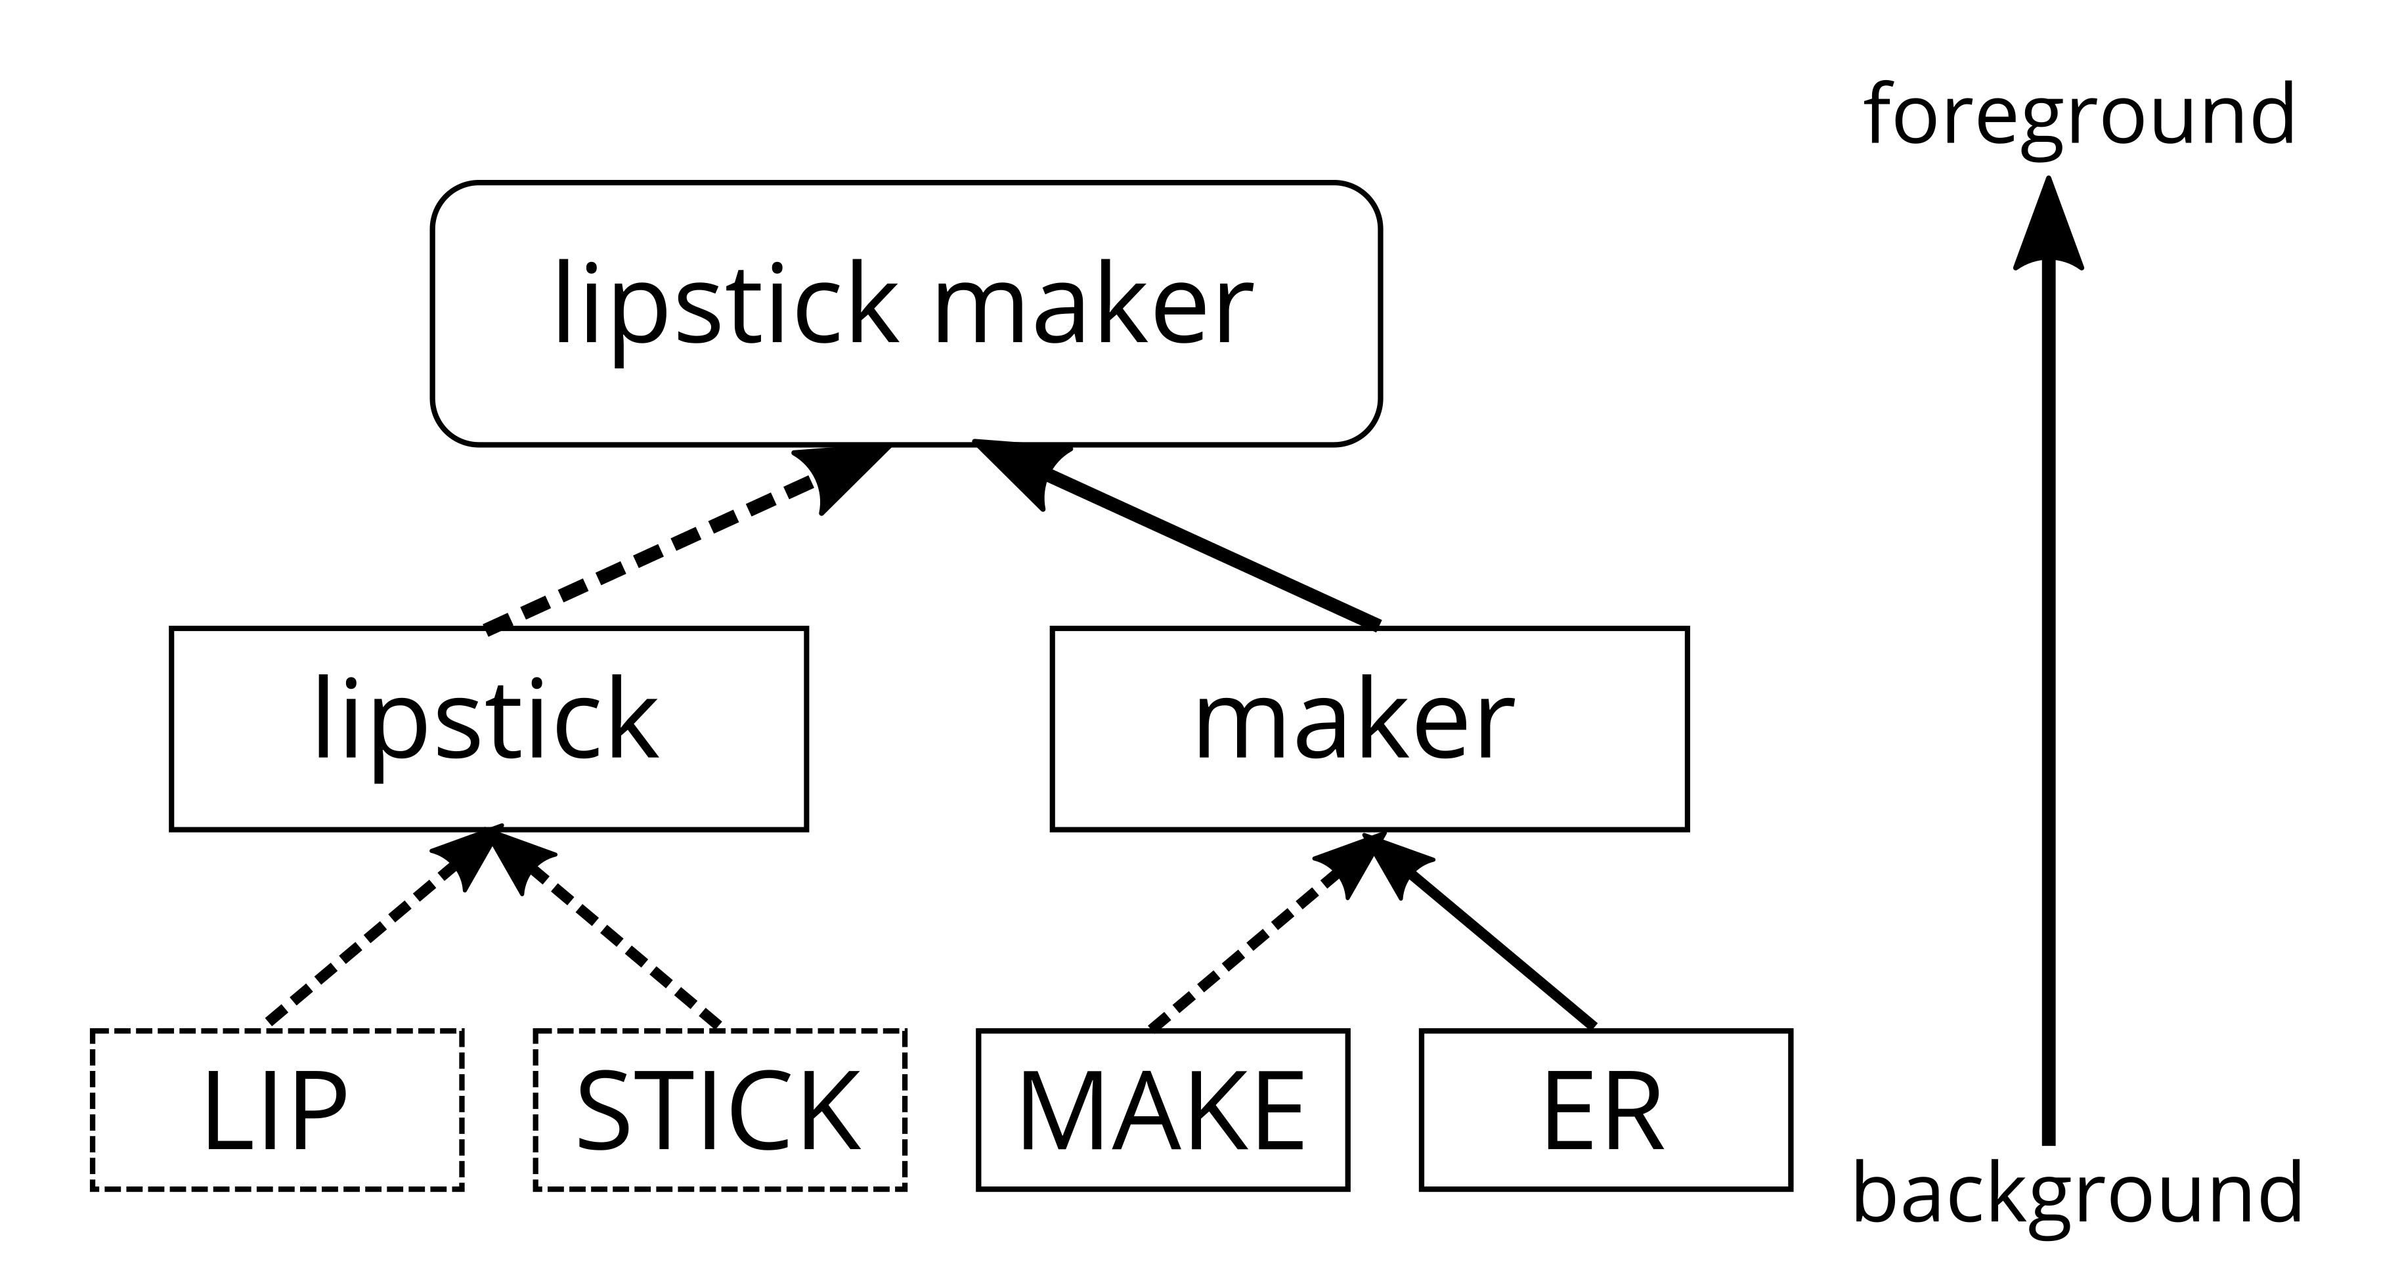
Kompositionalität
Kompositionalitätsprinzip
Langacker (2008): Kompositionalität als "a matter of degree"
sprachliche Einheiten sind nach Langacker in unterschiedlichem Maße "symbolisch komplex", also aus kleineren symbolischen Elementen zusammengesetzt
zusammengesetzte Ausdrücke unterscheiden sich in ihrer Analysierbarkeit
Analysierbarkeit als "Kehrseite" von Kompositionalität
(relativ) kompositional
(relativ) nonkompositional
Notes:
in Langacker’s example lipstick maker, the full composite structure lipstick maker can be readily decomposed into its constituents lipstick and maker. The morphological make-up of maker (make+er) is also relatively easy to discern, while lipstick might be perceived as a fixed unitary expression by many language users. The relationship between the composite meaning and its component is called its compositional path. The composite semantic structure and its compositional path stand in a foreground/background relationship: The composite conception is viewed against the background of its component semantic structures at all lower levels

Slide 72
Kompositionalität
Kompositionalitätsprinzip
gerade die Kognitiven Linguistik und die Konstruktionsgrammatik gehen davon aus, dass der Geltungsbereich des Kompositionalitätsprinzips geringer ist als bisher angenommen
sie betonen die Formelhaftigkeit und Idiomatizität von Sprache
Grundidee: viele sprachliche Einheiten treten häufig gemeinsam auf (Formelhaftigkeit) – und zwar in spezifischen Kontexten
so gewinnen sie Bedeutungselemente, die sich nicht kompositional herleiten lassen (Idiomatizität).
Beispiel: "What's X doing Y"–Konstruktion: What are you doing with the knife?? → 'Missbilligung' kann als Bestandteil der Konstruktionsbedeutung gesehen werden (Bybee 2010)

Slide 73
Kompositionalität
Aspekte der Kompositionalität
Kompositionalität wurde in unterschiedlichen Bereichen diskutiert, u.a. Philosophie, Kognitionswissenschaft, Psychologie und Linguistik
dabei z.T. gravierende Unterschiede im Verständnis von Kompositionalität – auch innerhalb einzelner Disziplinen zwischen eher formal und eher funktional orientierten Ansätzen
eher formale Ansätze legen den Fokus auf die Modellierung der "Zusammensetzung" von Konzepten
eher funktional orientierte Ansätze sehen Kompositionalität als kognitives Phänomen, das in unterschiedlichen Ausprägungen existieren kann

Slide 74
Kompositionalität
Bedeutungskomposition
Prozess der Komposition ergibt für einen Satz eine oder mehrere Ausdrucksbedeutungen
im Kontext – im Übergang von Ausdrucks- zu Äußerungsbedeutung – werden Bedeutungen von Wörtern und Sätzen u.U. modifiziert
Damit der Satz im Äußerungskontext eine "brauchbare" Botschaft darstellt, muss er bestimmte Bedingungen erfüllen:
er darf nicht in sich widersprüchlich sein, da er dann in allen möglichen Äußerungskontexten falsch wäre und nicht auf eine konkrete Situation referieren kann: es regnet und es regnet nicht
muss im gegebenen Äußerungskontext in irgendeiner Weise relevant sein
Äußerungsbedeutungen von Wörtern und Sätzen, die diesen Anforderungen genügen, nennt man mögliche Lesarten.

Slide 75
Fazit
Ambiguität und Bedeutungskomposition
Die Bedeutung komplexer sprachlicher Strukturen ist grundsätzlich kompositional, ergibt sich also aus der Bedeutung der einzelnen Teile und der Art und Weise ihrer Zusammensetzung
gerade die "Art und Weise der Zusammensetzung" lässt sich aber häufig auf mehr als eine Weise interpretieren – daraus entsteht (strukturelle) Ambiguität
auch auf lexikalischer Ebene gibt es Ambiguität, die teils auf unterschiedliche Bedeutungsvarianten, teils auf zufällige Homonymie zurückzuführen ist
in vielen Fällen erfolgt Desambiguierung durch Prosodie bzw. Interpunktion und/oder den Kontext

Slide 76
Fazit
Ambiguität und Bedeutungskomposition
Geltungsbereich des Kompositionalitätsprinzips ist umstritten
neuere Ansätze betonen Formelhaftigkeit und Idiomatizität von Sprache
d.h. komplexe Einheiten haben oft Zusatzbedeutungen, die sich nicht aus der Bedeutung ihrer einzelnen Teile und der Art und Weise ihrer Zusammensetzung ergeben.
Das ist vor allem die Position in der (gebrauchsbasierten) Kognitiven Linguistik und Konstruktionsgrammatik, mit der wir uns in der Sitzung zur Kognitiven Semantik genauer beschäftigen werden.

Slide 77
Literatur
Busse, Dietrich. 2009. Semantik. Paderborn: Fink.
Bybee, Joan L. 2010. Language, Usage and Cognition. Cambridge: Cambridge University Press.
Grinder, John & Paul M. Postal. 1971. Missing Antecedents. Linguistic Inquiry 2(3). The MIT Press. 269–312.
Gutzmann, Daniel. 2019. Semantik: eine Einführung. korrigierte Publikation. (Einführungen in die Sprachwissenschaft). Berlin [Heidelberg]: J.B. Metzler Verlag.
Janssen, Theo. 2012. Compositionality: Its historic context. In Markus Werning, Wolfram Hinzen & Edouard Machery (eds.), The Oxford handbook of compositionality, 19–46. (Oxford Handbooks in Linguistics). Oxford: Oxford University Press.
Kasper, Simon. 2020. Einführung in die Semantik und Pragmatik. https://www.simonkasper.info/zur-arbeit/einf%C3%BChrung-in-die-semantik-und-pragmatik/.
Kennedy, Christopher. 2011. Ambiguity and vagueness: An overview. In Claudia Maienborn, Klaus von Heusinger & Paul Portner (eds.), Semantics, 507–535. Berlin, Boston: de Gruyter.
Langacker, Ronald W. 2008. Cognitive Grammar: A Basic Introduction. Oxford: Oxford University Press.
Linell, Per. 2005. The written language bias in linguistics its nature, origins and transformations. London: Routledge.
Löbner, Sebastian. 2015. Semantik: Eine Einführung. 2nd ed. Berlin, Boston: De Gruyter.
Pafel, Jürgen & Ingo Reich. 2016. Einführung in die Semantik: Grundlagen - Analysen - Theorien. (Lehrbuch). Stuttgart: J.B. Metzler Verlag.
Pleyer, Michael, Ryan Lepic & Stefan Hartmann. in Vorb. Compositionality in linguistics. International Journal of Primatology.
Spiegel (ed.). 2005. Hohlspiegel. Die besten Fundstücke. München: Heyne.
Taylor, John R. 2002. Cognitive Grammar. Oxford: Oxford University Press.
Wiese, Heike. 2013. syntaktische Mehrdeutigkeit. In Ilse Wischer, Rüdiger Weingarten, Ingo H. Warnke, Pal Uzonyi, Pirmin Stekeler-Weithofer, Constanze Spieß, Doris Schoenefeld, Daniel Schmidt-Brücken, Stefan J. Schierholz, Said Sahel, Jutta Rymarczyk, Peter Rosenberg, Bernd Pompino-Marschall, Susan Olsen, Susanne Niemeier, Martin Neef, Sven Naumann, Peter O. Müller, Eckhard Meineke, Bernd Kortmann, Reinhard Köhler, Jörg Kilian, Dagmar Jung, Constanze Juchem-Grundmann, Johannes Helmbrecht, Mechthild Habermann, Peter Grzybek, Heiko Girnth, Christina Gansel, Christiane Fellbaum, Christoph Demmerling & Kirstin Casemir (eds.), Wörterbücher zur Sprach- und Kommunikationswissenschaft (WSK) Online. De Gruyter. https://www.degruyter.com/database/WSK/entry/wsk_id_wsk_artikel_artikel_7532/html.
Zima, Elisabeth. 2021. Einführung in die gebrauchsbasierte kognitive linguistik. Berlin, Boston: De Gruyter.
Zimmermann, Thomas Ede. 2014. Einführung in die Semantik. (Einführung Germanistik). Darmstadt: WBG, Wiss. Buchges.
Zimmermann, Thomas Ede: Semantik. Skript, https://user.uni-frankfurt.de/~tezimmer/Zimmermann/Semantik0304.pdf

